Slide 1
Introducere în Reinforcement Learning
Cursul #2
Ștefan Iordache, Cătălina Iordache, Ciprian Păduraru

Slide 2
Cuprins
01
02
Concepte generale
Primii pași în RL
Procese Markov
Baza algoritmilor noștri!
Algoritmi RL
03
Începe distracția!

Slide 3
Concepte generale
01
01
Primii pași în RL

Slide 4
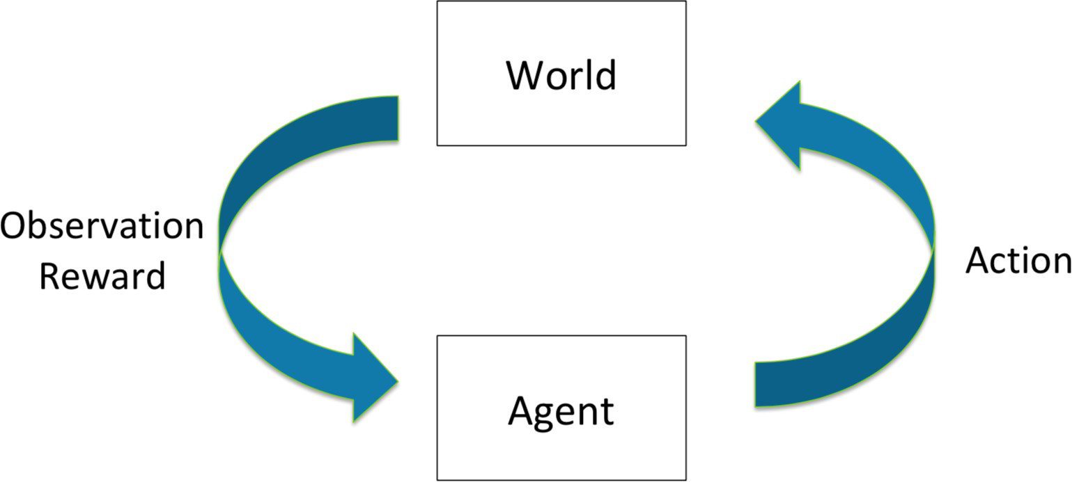
Diagrama generică - RL
Scopul: alegerea acțiunilor care măresc recompensele viitoare.
Necesită balansarea recompenselor pe termen scurt și lung.

Slide 5
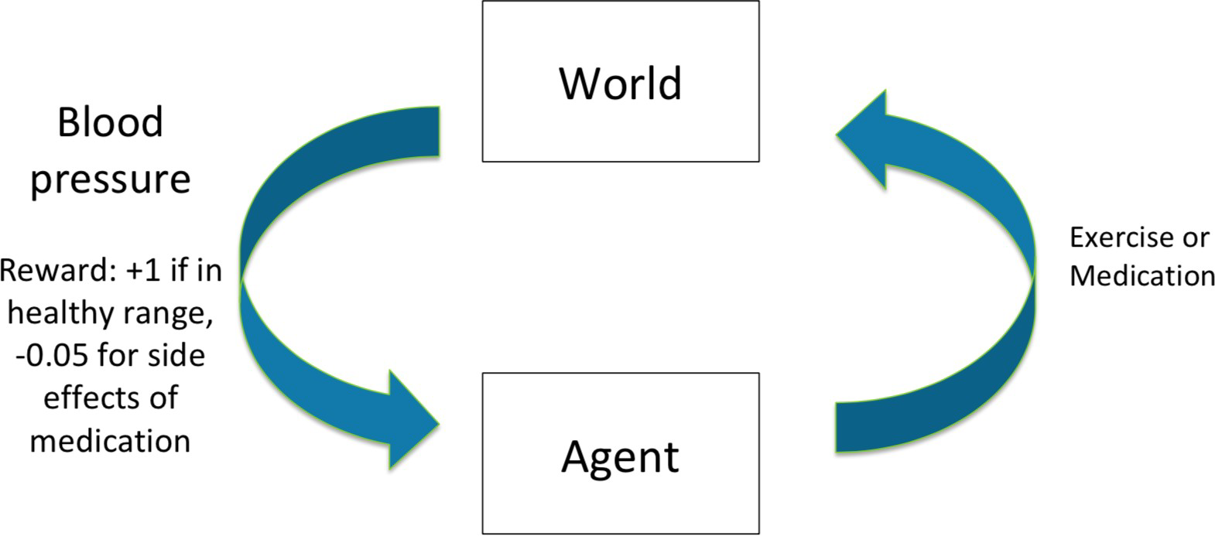
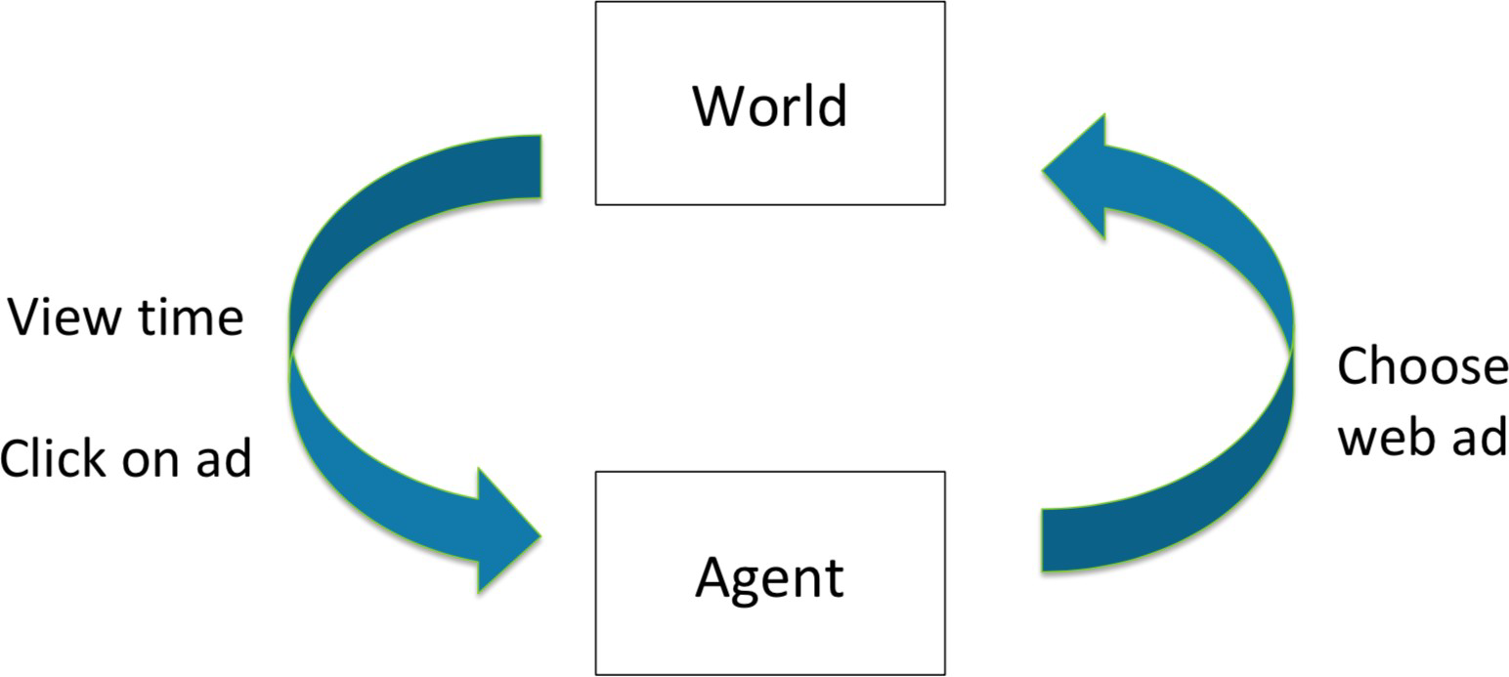

Slide 6
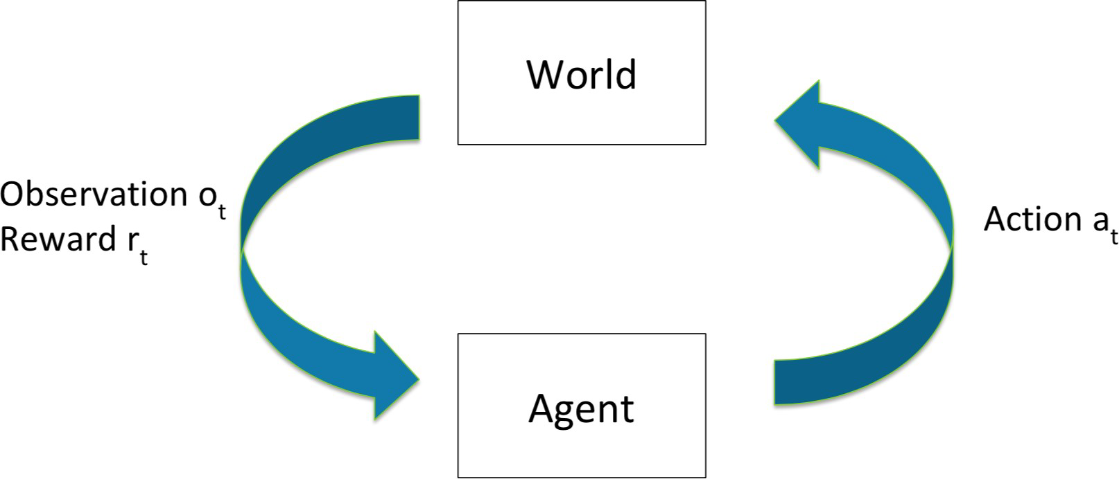
Procesul decizional: Agentul & Mediul
Pentru fiecare moment t de timp:
Agentul execută o acțiune a_{t}
Mediul este actualizat în urma acțiunii a_{t} și emite observația o_{t}, respectiv recompensa r_{t}
Agentul primește cele două rezultate din mediu: observația și recompensa

Slide 7
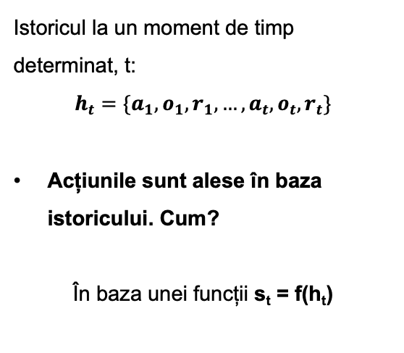
Istoricul observațiilor
Istoricul la un moment de timp determinat, t:
$$h_{t}=\{a_{1},o_{1},r_{1},…,a_{t},o_{t},r_{t}\}$$
Acțiunile sunt alese în baza istoricului. Cum?
În baza unei funcții s_{t} = f(h_{t})

Slide 8
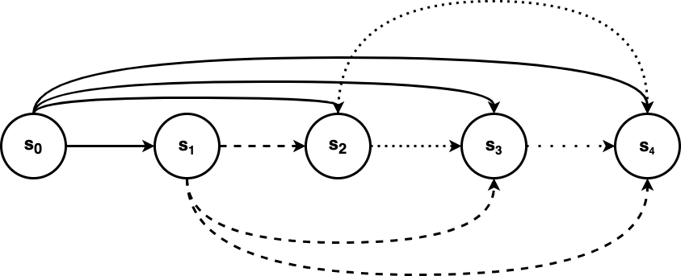
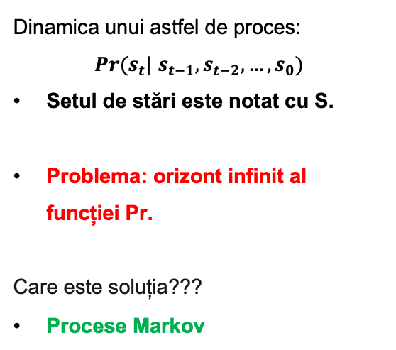
Procese Stochastice
Dinamica unui astfel de proces:
$Pr(s_{t}|$ $s_{t−1},s_{t−2}, …,s_{0})$
Setul de stări este notat cu S.
Problema: orizont infinit al funcției Pr.
Care este soluția???
Procese Markov

Slide 9
Procese Markov
02
Baza algoritmilor noștri!

Slide 10
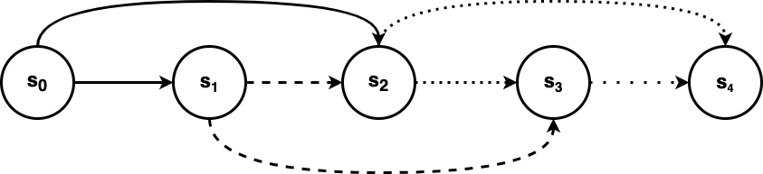
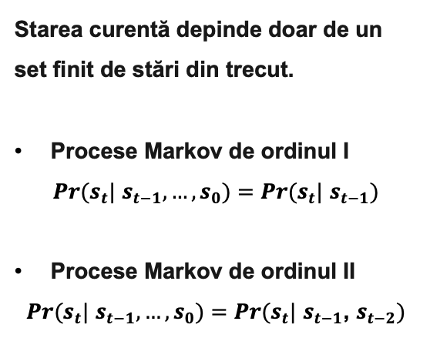
Procese Markov
Starea curentă depinde doar de un set finit de stări din trecut.
Procese Markov de ordinul I
$Pr(s_{t}|$ $s_{t−1}, …,s_{0})=$ $Pr(s_{t}|$ $s_{t−1})$
Procese Markov de ordinul II
$Pr(s_{t}|$ $s_{t−1}, …,s_{0})=$ $Pr(s_{t}|$ $s_{t−1}$, $s_{t−2})$

Slide 11
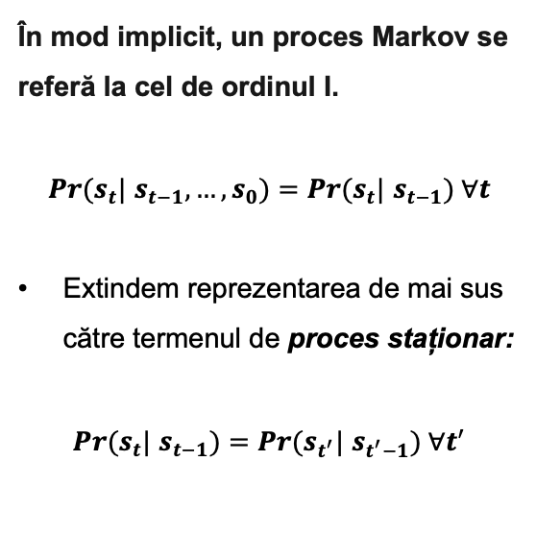
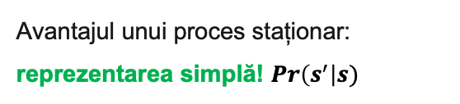
Procese Markov – staționaritate
În mod implicit, un proces Markov se referă la cel de ordinul I.
$Pr(s_{t}|$ $s_{t−1}, …,s_{0})=$ $Pr(s_{t}|$ $s_{t−1}) ∀t$
Extindem reprezentarea de mai sus către termenul de proces staționar:
$Pr(s_{t}|$ $s_{t−1})=$ $Pr(s_{t^{′}}|$ $s_{t^{′}−1}) ∀t^{′}$
Avantajul unui proces staționar: reprezentarea simplă! $Pr\left(s^{′}\right|s)$

Slide 12
Întrebări naturale…
Cum reprezentăm stările? Cât de multe caracteristici adăugăm?
Răspuns: Până când procesul poate fi considerat Markovian, respectiv staționar.
Există posibilitatea să adăugăm prea multe componente unei stări?
Răspuns: Da! Adăugarea de componente va crește complexitatea calculelor, implicit necesarul computațional.
Soluția: Căutam cel mai mic subset de caracteristici care descrie procesul complet procesul Markovian!
Ce utilizăm în practică?
Răspuns: Cel mai frecvent vom utiliza următoarea presupunere -> s_{t} = o_{t}

Slide 13
Despre decizii
Considerăm faptul că simplele predicții sunt inutile. De ce???
Răspuns: Dorim să obținem informații care vor influența alegerile viitoare, nu simple predicții utile unui singur moment.
Astfel, sarcina noastră constă în conceperea unor algoritmi capabili să furnizeze decizii!
Dar, cum influențăm deciziile? Cum construim acest algoritm?
Răspuns: Procese Decizionale Markov!

Slide 14
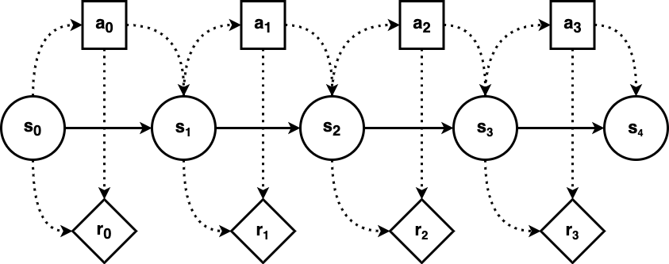
Procese Decizionale Markov

Slide 15
Întrebări naturale… (partea 2)
Stările sunt în continuare de tip Markov?
Este lumea parțial observabilă?
Dinamica este deterministă sau stochastică?
Acțiunile influențează recompensa imediată sau afectează recompensele și starea următoare?

Slide 16
Algoritmi RL
03
Începe distracția!

Slide 17
Algoritmi RL
Cuprind una sau mai multe dintre următoarele componente:
Model
Politică (Policy)
Value Function

Slide 18
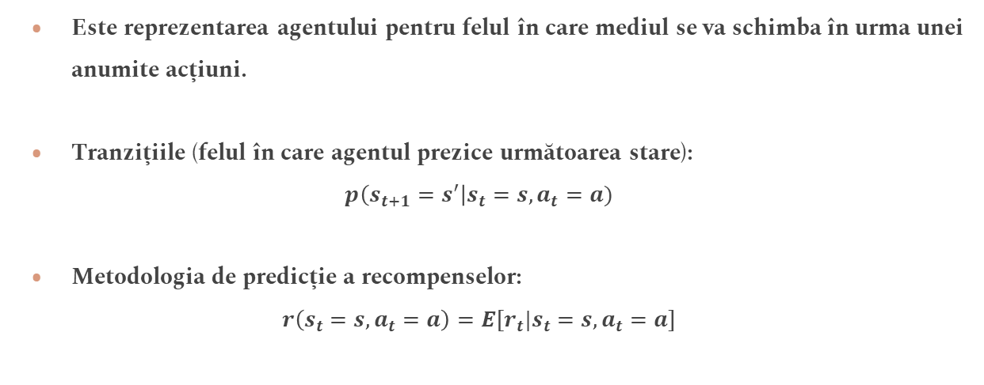
Modelul
Este reprezentarea agentului pentru felul în care mediul se va schimba în urma unei anumite acțiuni.
Tranzițiile (felul în care agentul prezice următoarea stare):
$$p\left(s_{t+1}=s^{′}\right|s_{t}=s,a_{t}=a)$$
Metodologia de predicție a recompenselor:
$$r\left(s_{t}=s,a_{t}=a\right)=E[r_{t}|s_{t}=s, a_{t}=a]$$

Slide 19
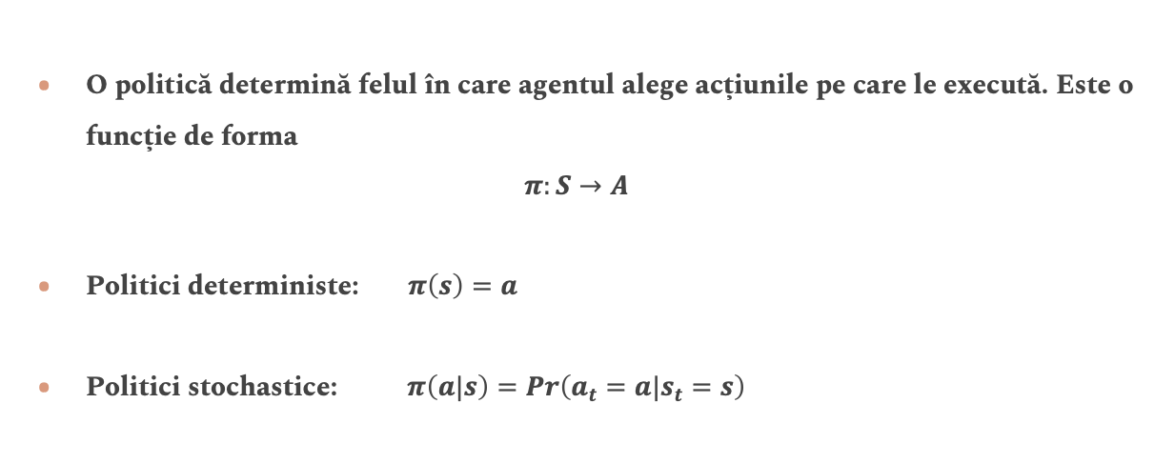

Politica (Policy) - $π$
O politică determină felul în care agentul alege acțiunile pe care le execută. Este o funcție de forma
$$π:S→A$$
Politici deterministe: $π\left(s\right)=a$
Politici stochastice: $π\left(a|s\right)=Pr\left(a_{t}=a|s_{t}=s\right)$

Slide 20
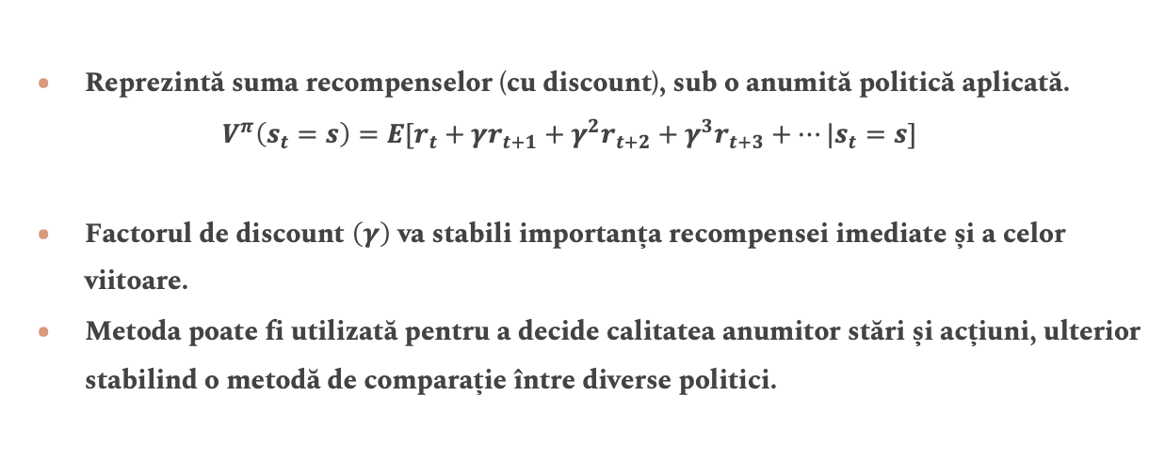

Value Function- $V^{π}$
Reprezintă suma recompenselor (cu discount), sub o anumită politică aplicată.
$$V^{π}\left(s_{t}=s\right)=E[r_{t}+γr_{t+1}+γ^{2}r_{t+2}+γ^{3}r_{t+3}+…|s_{t}=s]$$
Factorul de discount $\left(γ\right)$ va stabili importanța recompensei imediate și a celor viitoare.
Metoda poate fi utilizată pentru a decide calitatea anumitor stări și acțiuni, ulterior stabilind o metodă de comparație între diverse politici.

Slide 21
Thanks!
Este timpul pentru întrebări!!!
stefan.iordache10@s.unibuc.ro
catalina.patilea@s.unibuc.ro
ciprian.paduraru@fmi.unibuc.ro
+40 7.. … …

